Slide 1
ДИПЛОМНАЯ РАБОТА
УЧРЕЖДЕНИЕ ПРОФЕССИОНАЛЬНОГО ОБРАЗОВАНИЯ
«КОЛЛЕДЖ «ТИСБИ»
Проектирование и тестирование информационной системы «Книжный магазин»
Выполнила:
студентка гр. ИС 202/1
Коробова Д.А.
Руководитель:
ст. преподаватель, Семенычев А.А.

Slide 2
Постановка задачи
Цель дипломной работы – разработать и протестировать информационную систему для книжного интернет-магазина.
Задачи:
Изучить материал для конкретизации исследований;
Реализовать программный продукт на основе собранных данных;
Оформить дипломную работу согласно установленным требованиям.

Slide 3
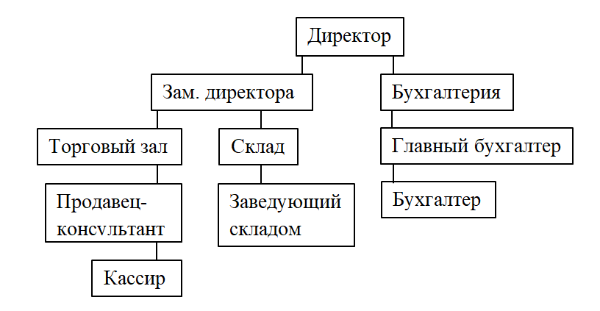
Анализ программной области

Slide 4
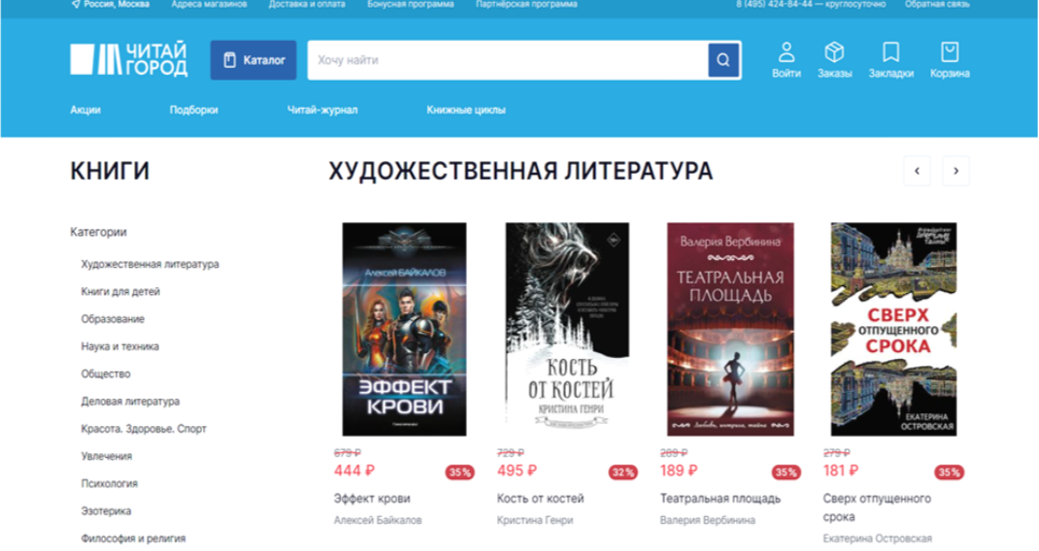
Анализ программ-аналогов
Сайт книжного магазина «Читай город»

Slide 5
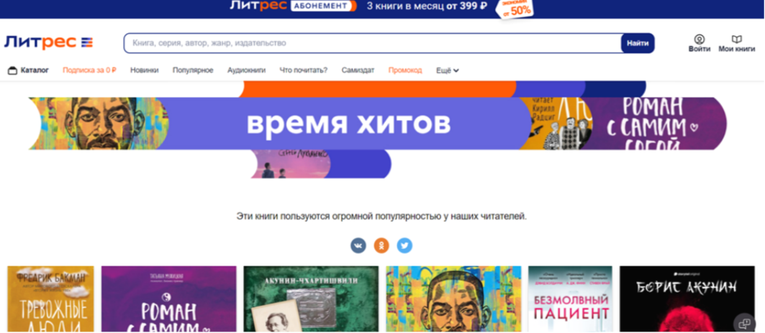
Анализ программ-аналогов
Сайт книжного магазина «ЛитРес»

Slide 6
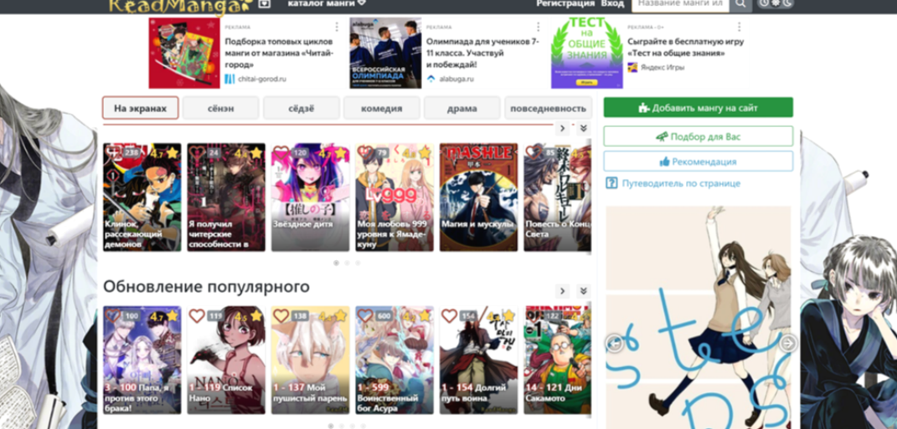
Анализ программ-аналогов
Сайт базы комиксов «ReadManga»

Slide 7


Программные средства разработки
Microsoft SQL management studio 18
Visual Studio 2022

Slide 8
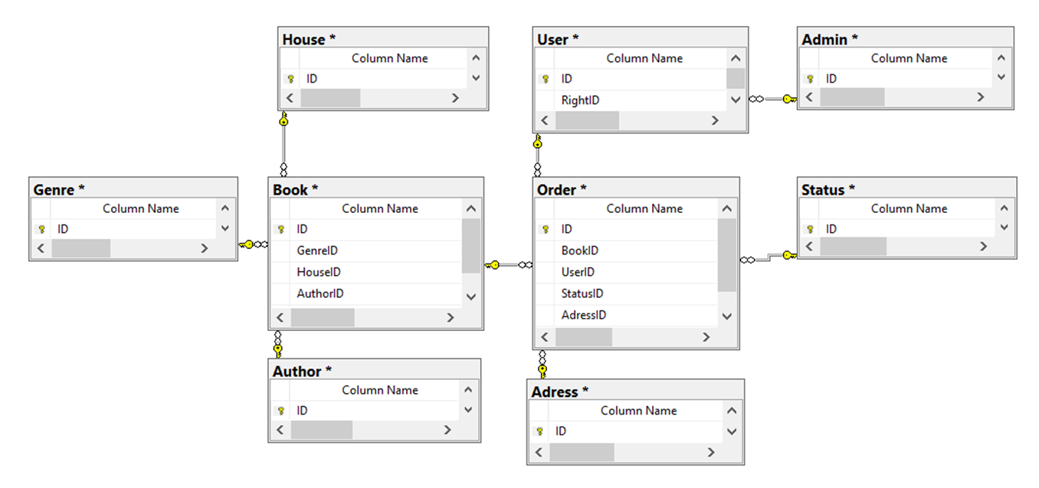
ER-модель

Slide 9
Состав базы данных «Книжный магазин»
Автор Жанр Издательство Книга Заказ | Пользователь Администратор Статус заказа Адрес

Slide 10
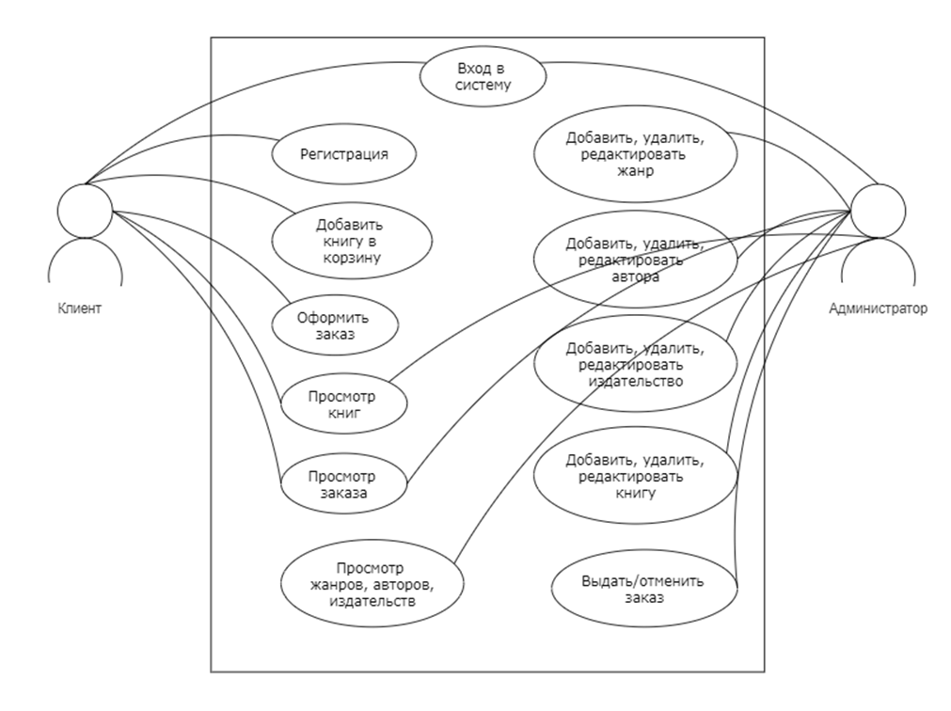
Диаграмма вариантов использования

Slide 11
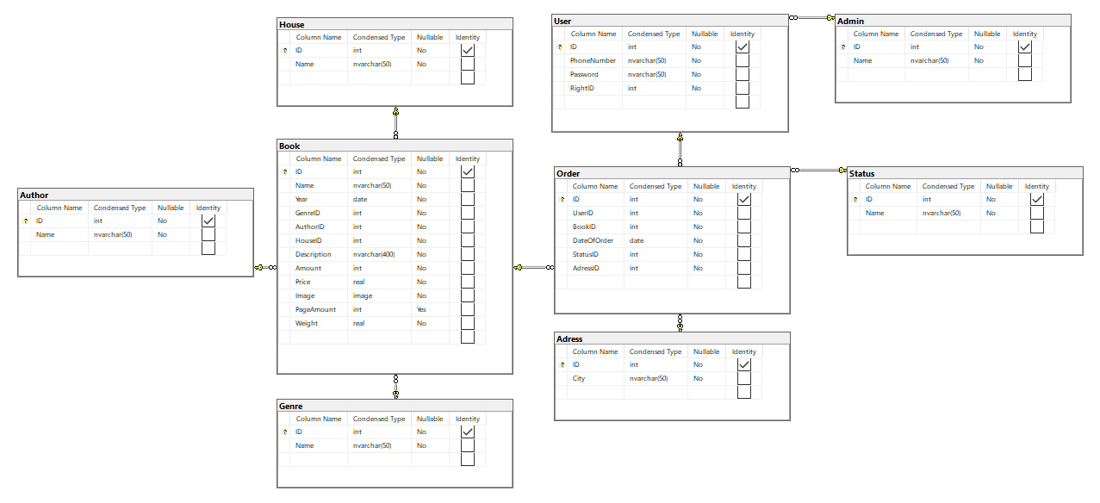
Физическая модель базы данных

Slide 12
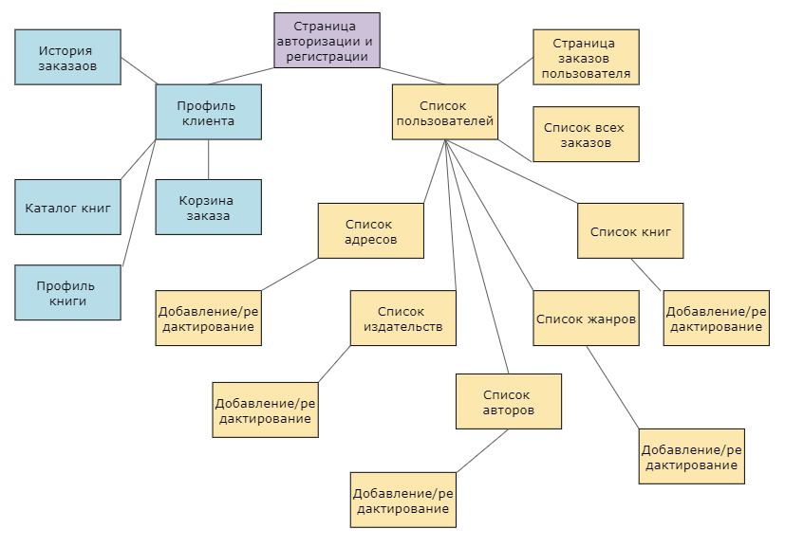

Структура приложения «SnackRead»
Общие страницы
Клиент
Администратор

Slide 13
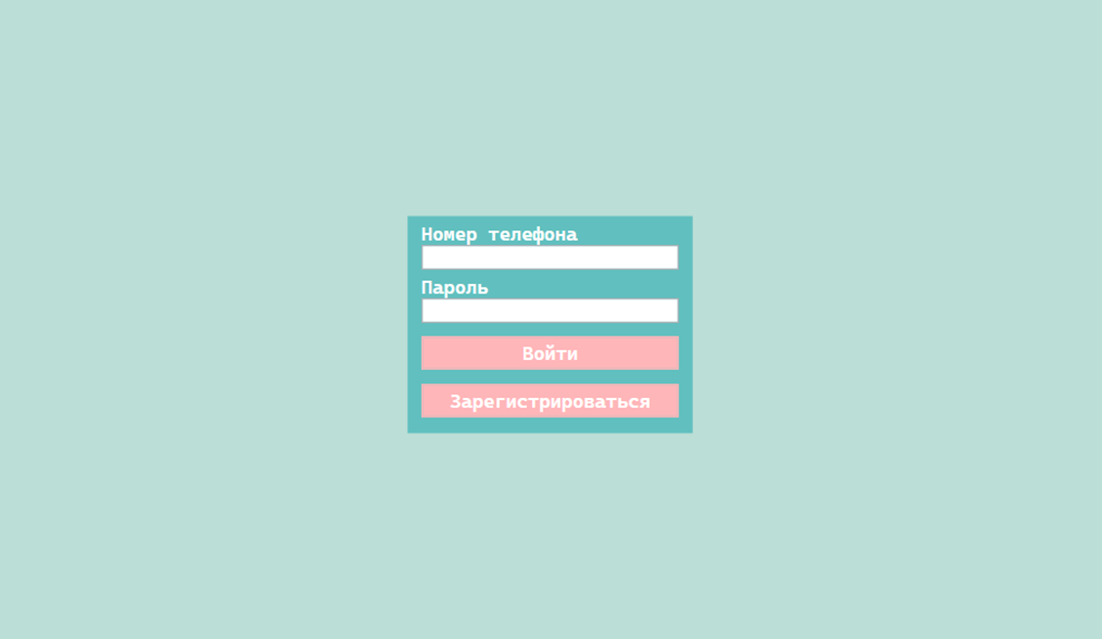
Описание интерфейса
Страница авторизации

Slide 14
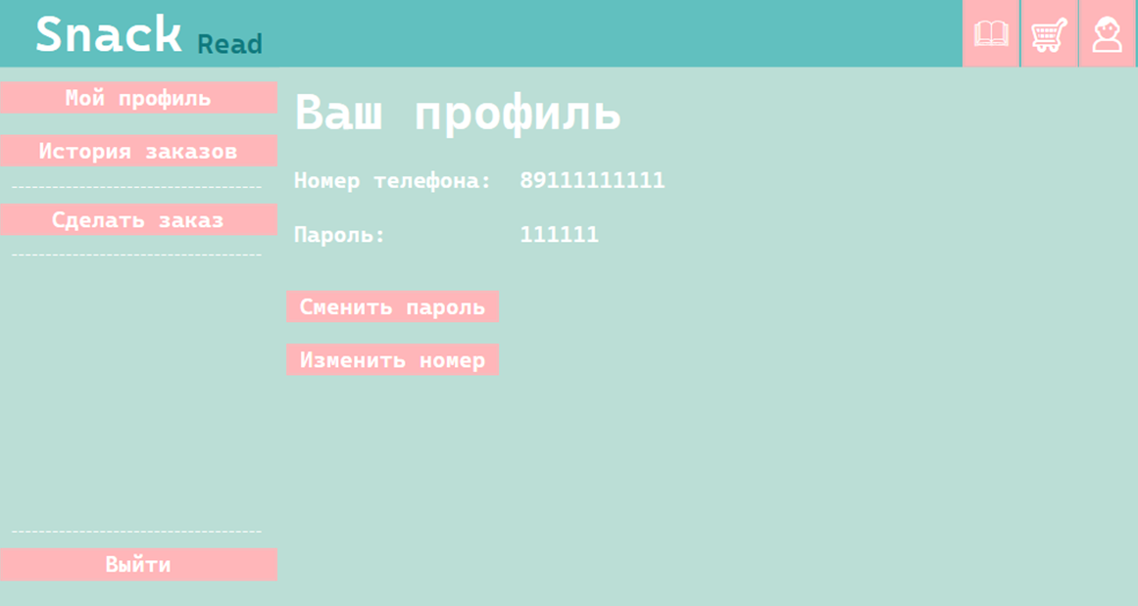
Описание интерфейса
Профиль клиента

Slide 15
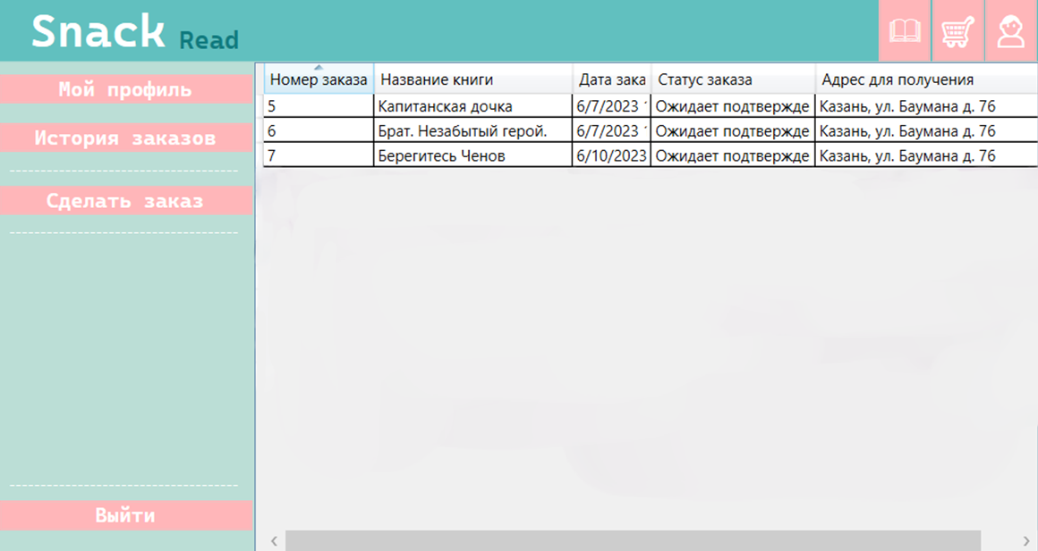
Описание интерфейса
Страница истории заказов клиента

Slide 16
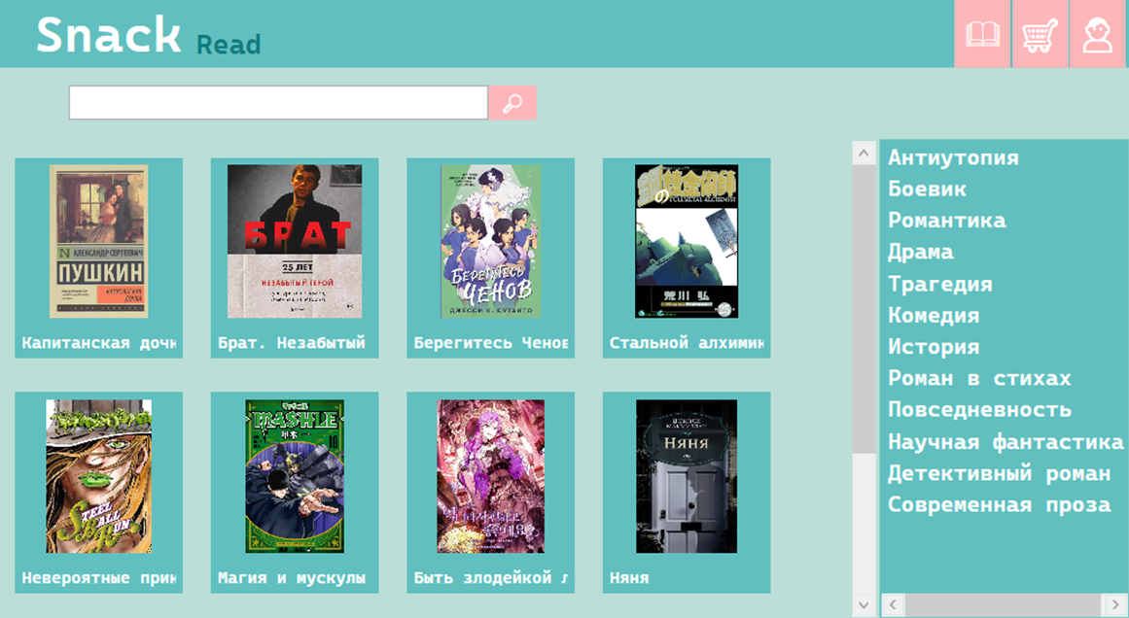
Описание интерфейса
Страница каталога книг

Slide 17
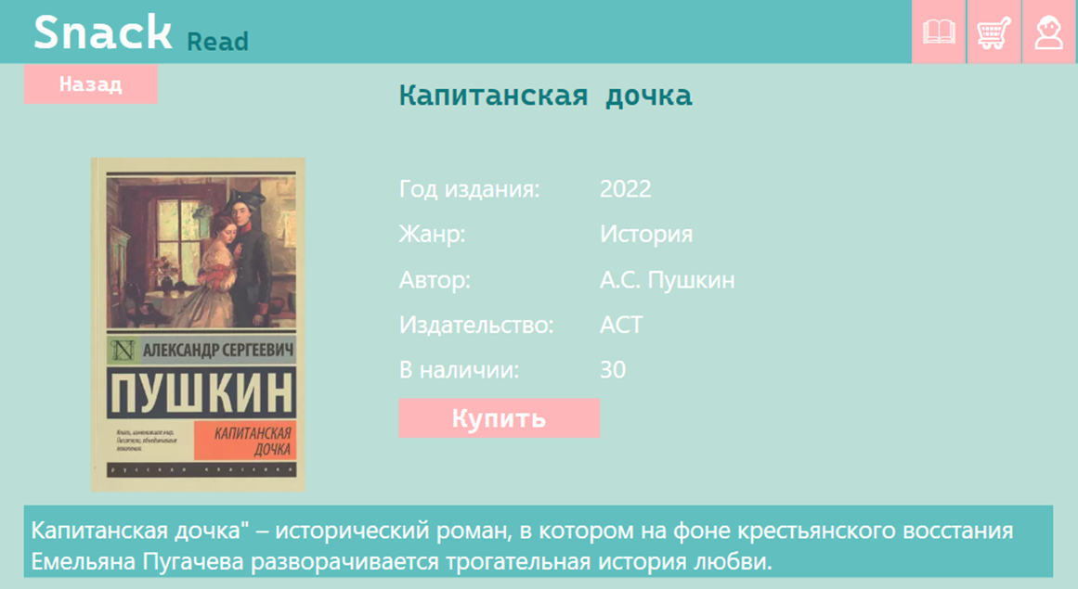
Описание интерфейса
Страница профиля книги

Slide 18
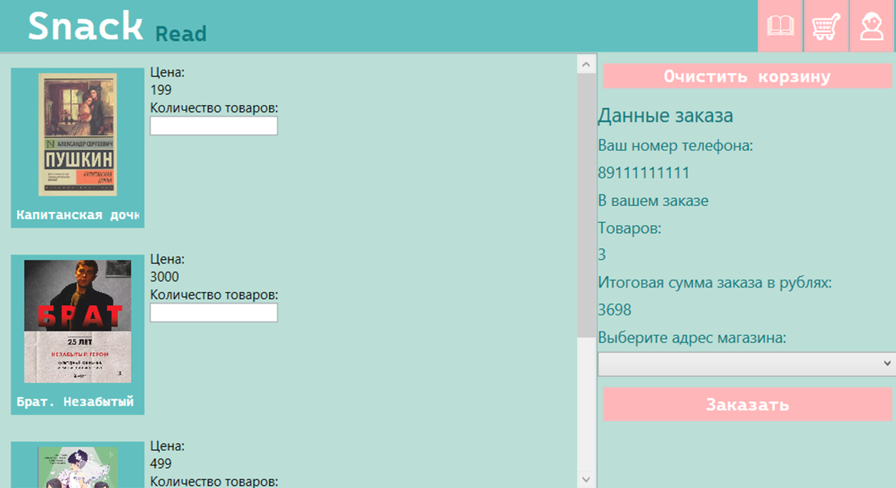
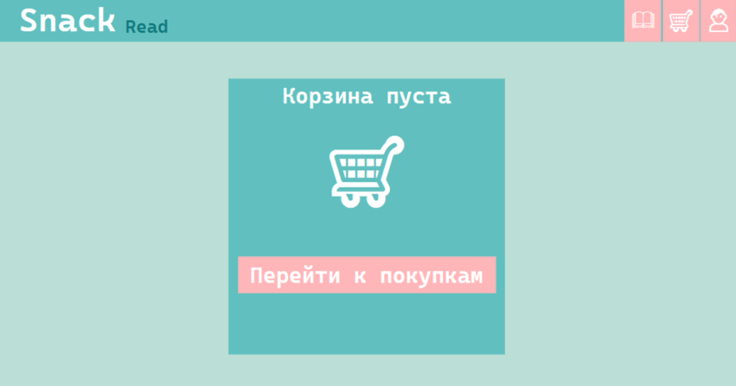
Описание интерфейса
Страница корзины/пустой корзины

Slide 19
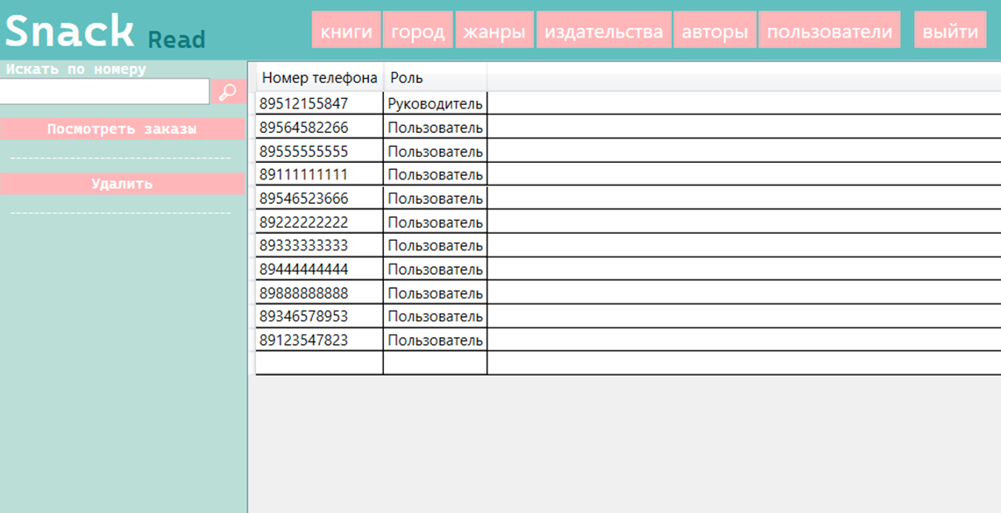
Описание интерфейса
Страница списка пользователей

Slide 20
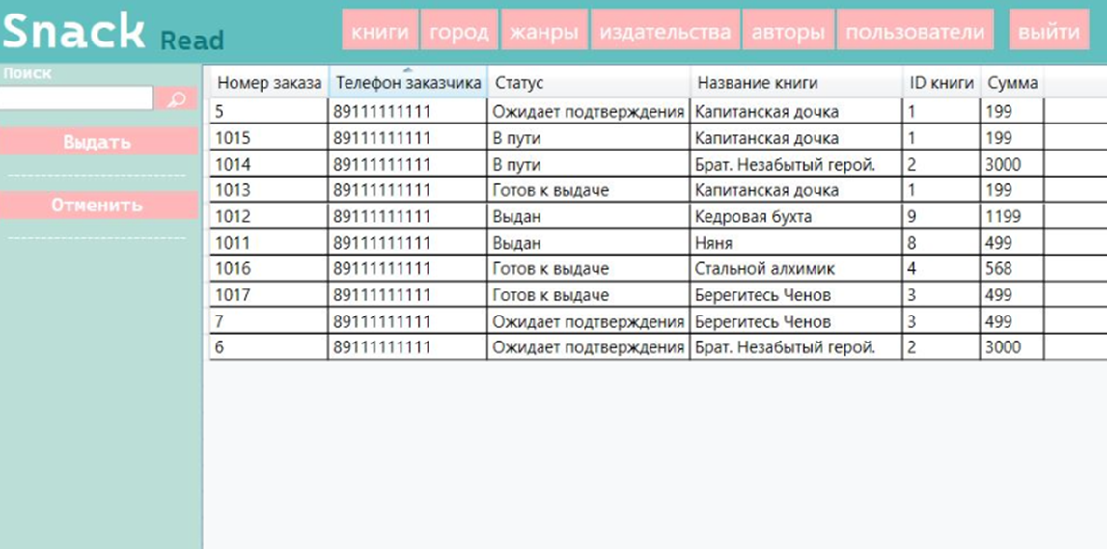
Описание интерфейса
Страница списка заказов пользователя

Slide 21
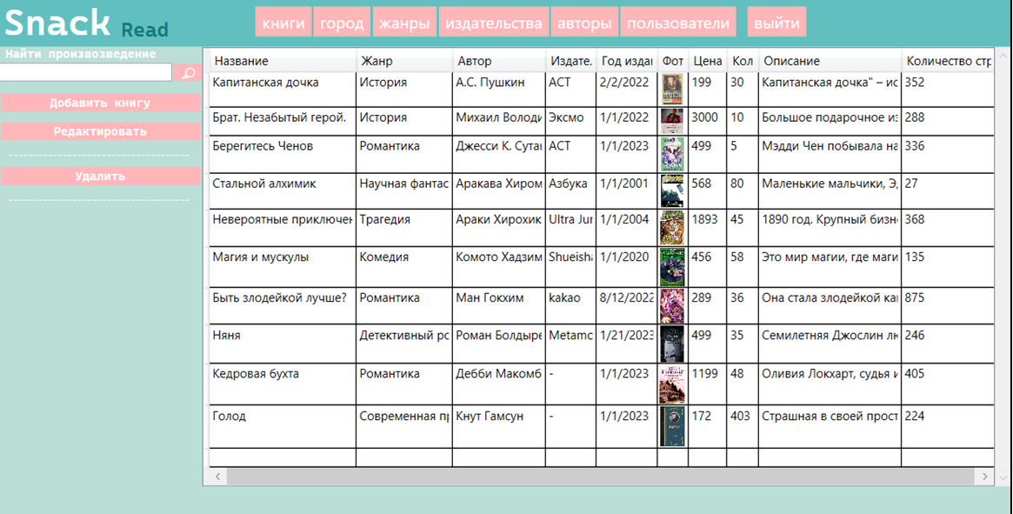
Описание интерфейса
Страница списка книг

Slide 22
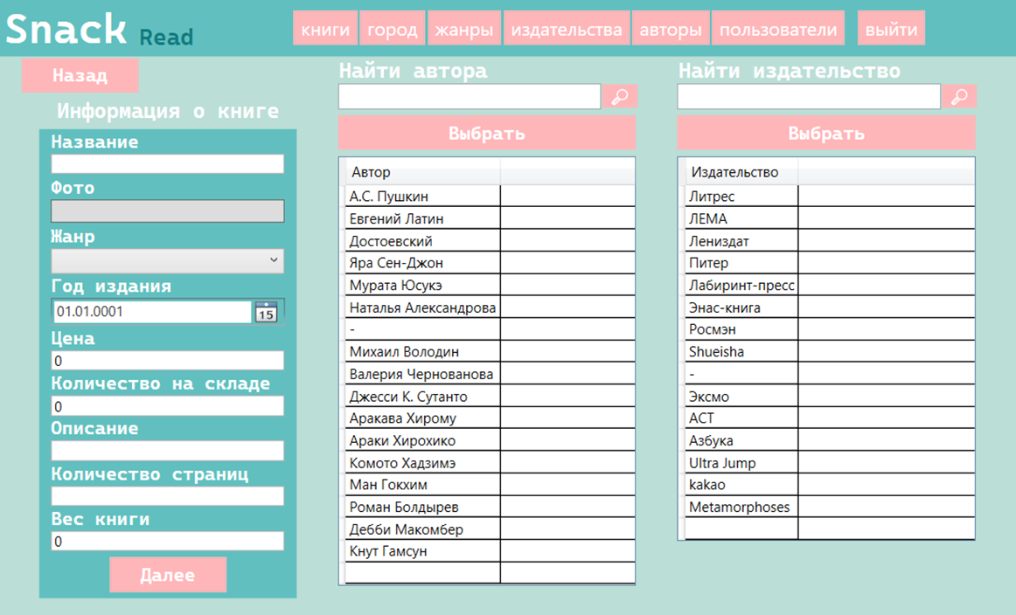
Описание интерфейса
Страница добавления/редактирования книги

Slide 23
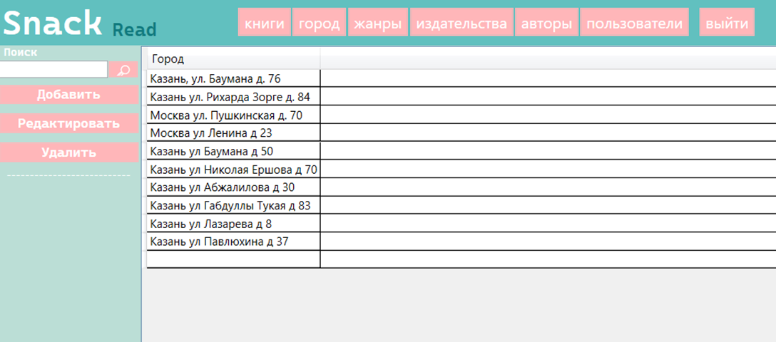
Описание интерфейса
Страница списка адресов

Slide 24
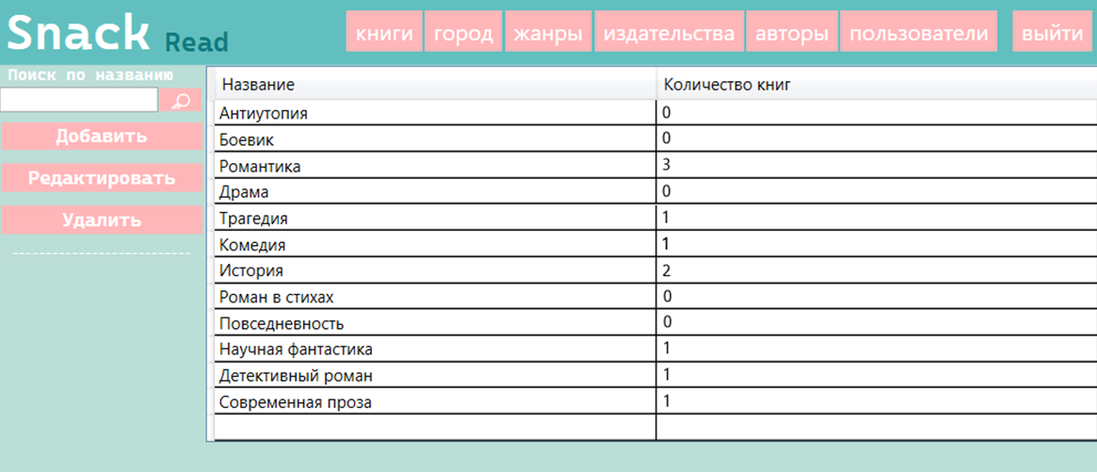
Описание интерфейса
Страница списка жанров

Slide 25
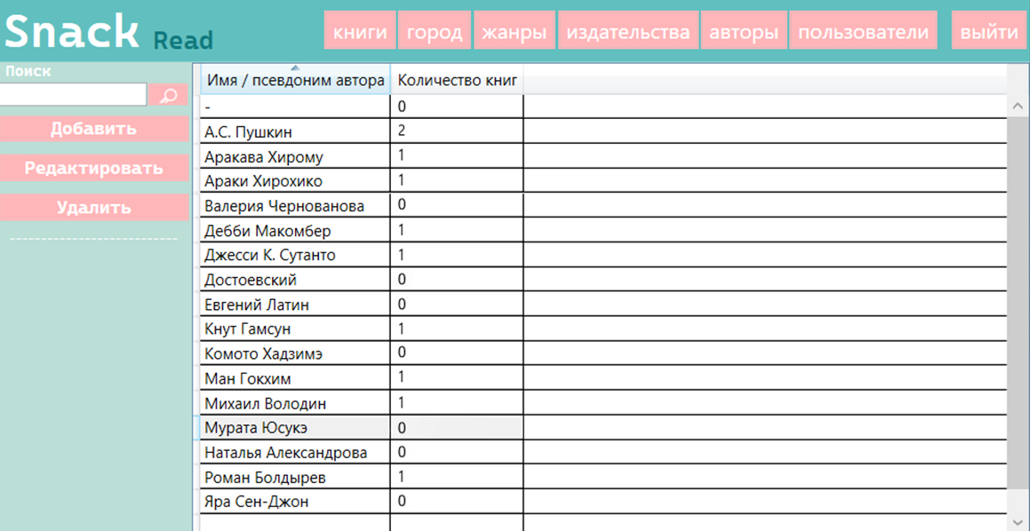
Описание интерфейса
Страница списка авторов

Slide 26
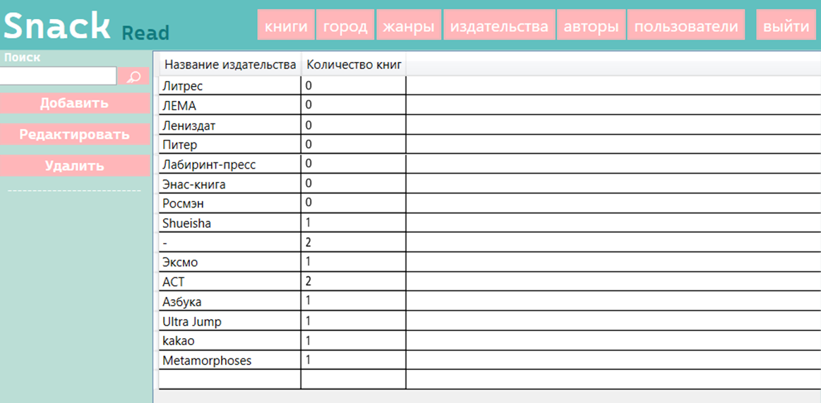
Описание интерфейса
Страница списка издательств

Slide 27
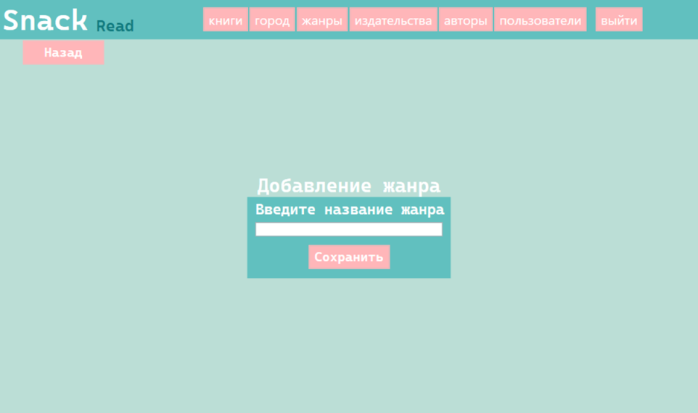
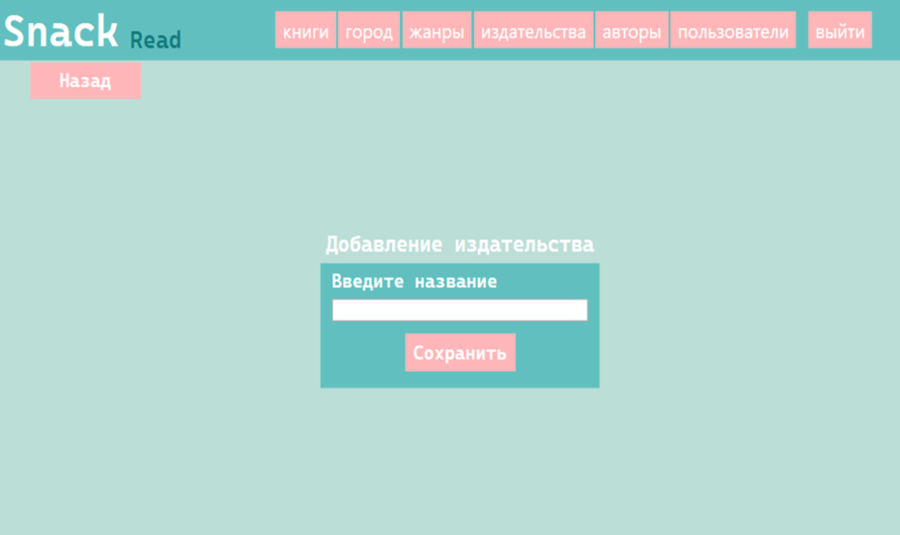
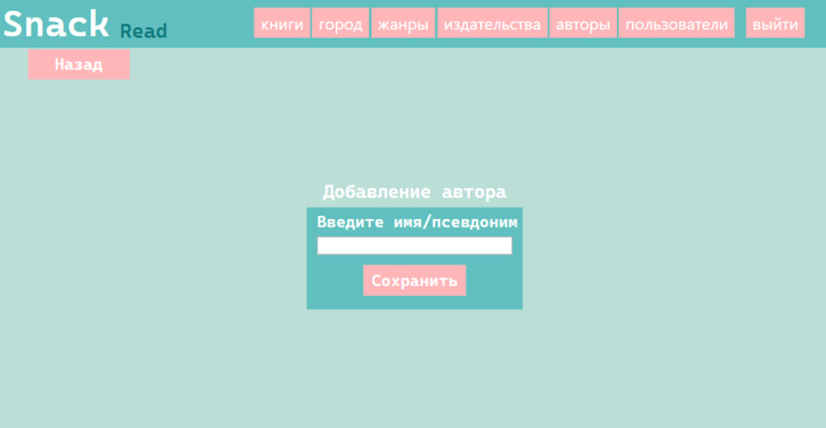
Описание интерфейса
Страницы добавления
жанров
издательств
авторов

Slide 28
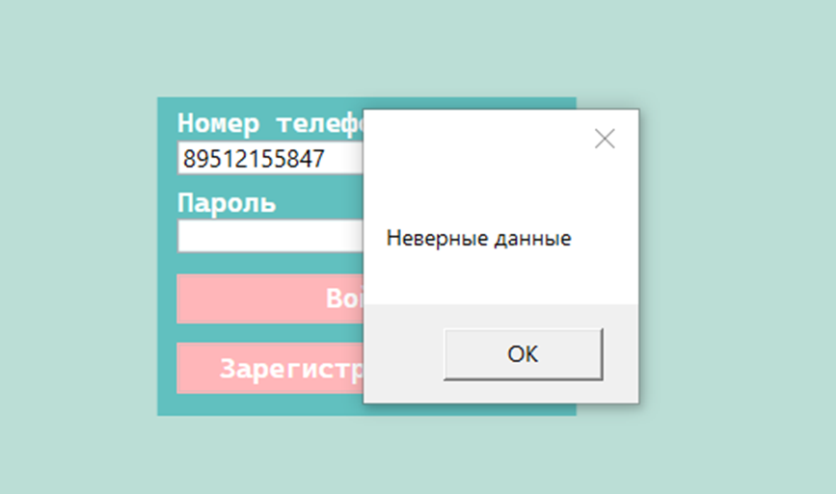
Тестирование
Авторизация

Slide 29
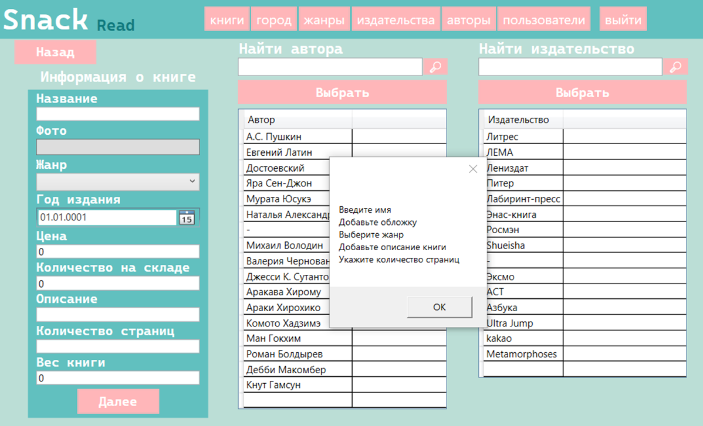
Тестирование
Добавление книги

Slide 30
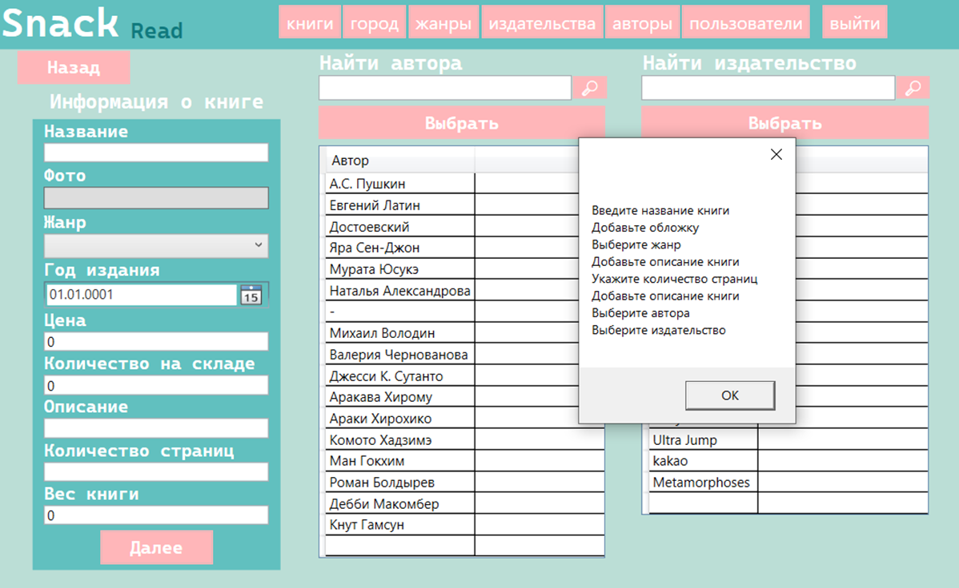
Тестирование
Добавление книги

Slide 31
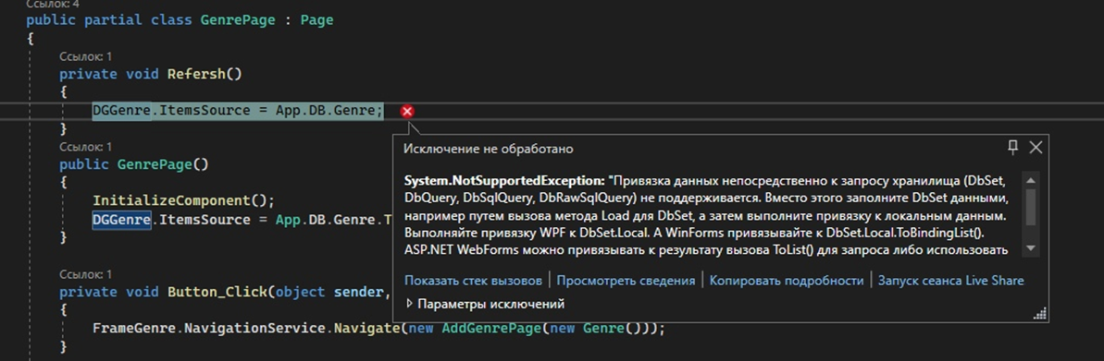
Тестирование
Вывод жанров в список

Slide 32
Заключение
Изучена предметная область;
Произведен сравнительный анализ программ-аналогов, исследованы их основные достоинства и недостатки;
Создана база данных;
Разработана информационная система;
Произведено тестирование разработки.

Slide 33
Спасибо за внимание!

